Slide 1

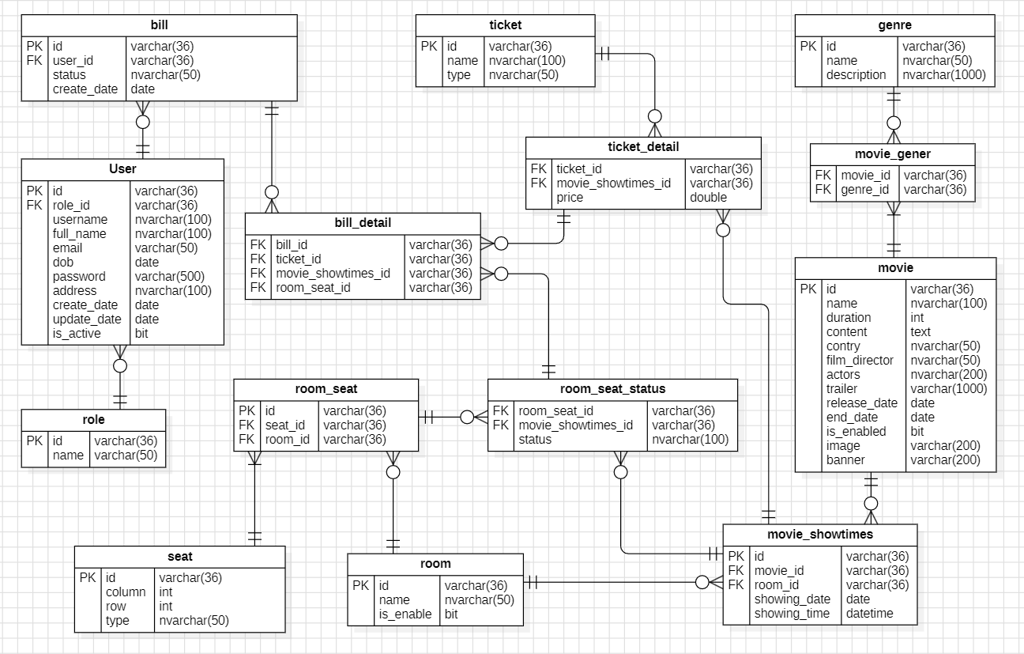



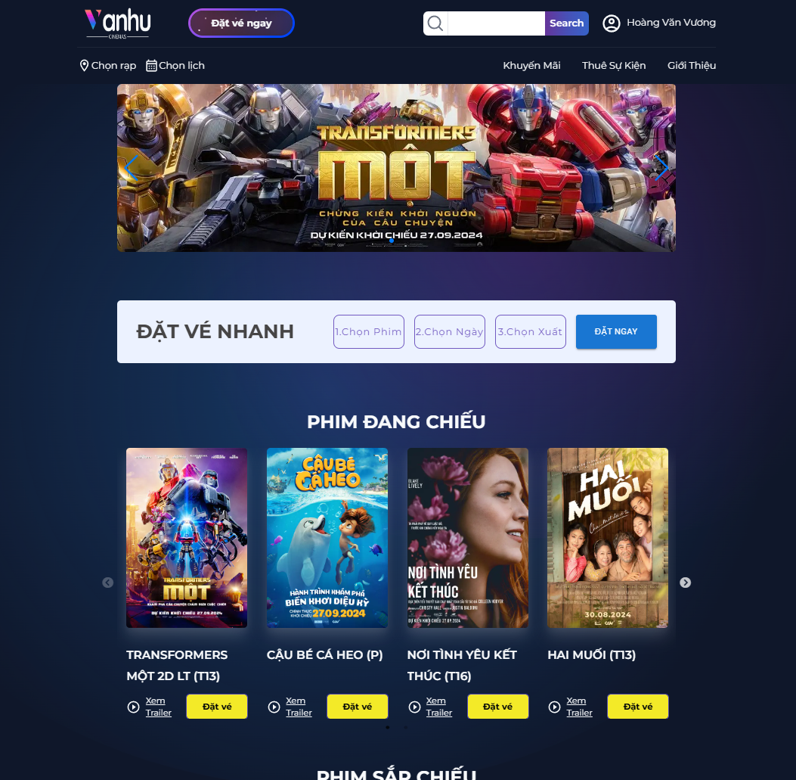
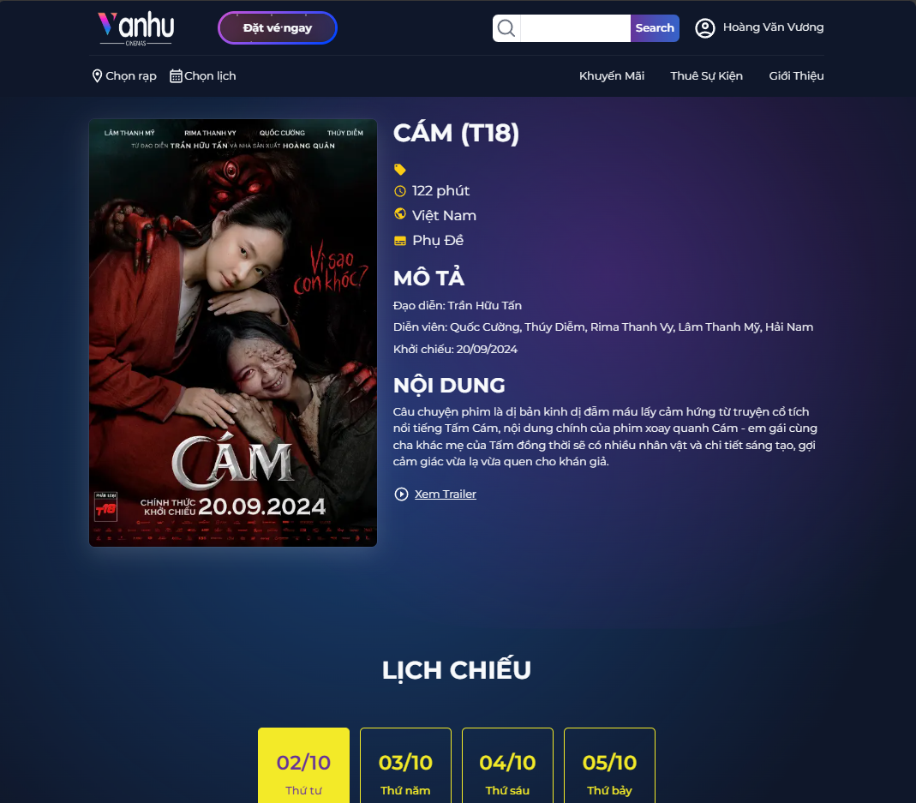
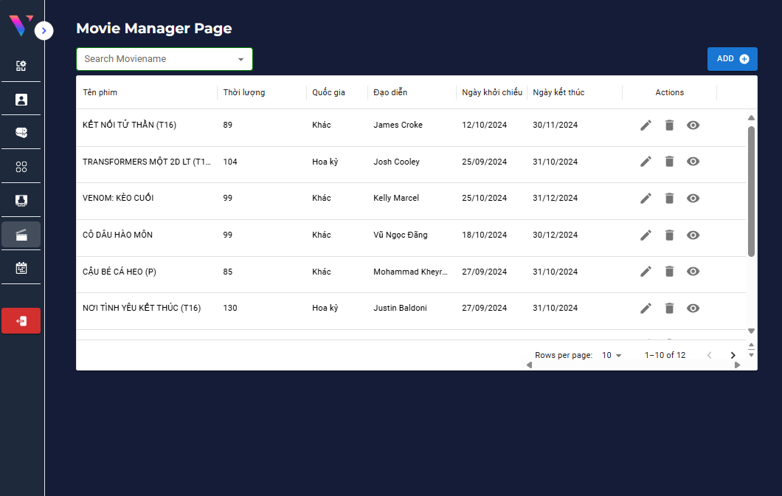
TRƯỜNG ĐẠI HỌC CÔNG NGHIỆP HÀ NỘI
KHOA CÔNG NGHỆ THÔNG TIN
ĐỒ ÁN TỐT NGHIỆP
XÂY DỰNG WEBSITE ĐẶT VÉ XEM PHIM CHO RẠP VANHU CINEMAS SỬ DỤNG SPRING BOOT VÀ REACTJS
Mục đích
Chức năng
Khách hàng
Xem danh sách các phim
Xem chi tiết phim
Chọn ngày giờ, ghế ngồi
Đặt vé
Hệ thống đặt vé xem phim cung cấp cho người dùng một nền tảng thuận tiện để tìm kiếm, chọn lựa và đặt vé cho các bộ phim đang chiếu tại rạp. Thông qua website, người dùng có thể xem lịch chiếu, thông tin chi tiết về phim, chọn ghế ngồi mong muốn. Điều này giúp tiết kiệm thời gian, tránh phải xếp hàng tại rạp, đồng thời đảm bảo trải nghiệm xem phim được chuẩn bị kỹ lưỡng hơn.
Khách hàng
Xem danh sách các phim
Xem chi tiết phim
Chọn ngày giờ, ghế ngồi
Đặt vé
Quản trị viên
Quản lý thông tin phim
Quản lý thể loại phim
Quản lý phòng chiếu
Quản lý lịch chiếu
Biểu đồ ERD
Công nghệ
Kết quả
Kết luận
Xây dựng thành công website đặt vé xem phim, đáp ứng được yêu cầu của người sử dụng
Giao diện website được thiết kế đơn giản, dễ sử dụng
Khách hàng dễ dàng đặt vé xem phim

